Slide 1
Weiterbildungstagung
Atelier Fremdsprachen
Colette Guye
Weiterbildungstagung BiVo Kauffrau/Kaufmann EFZ
Zollikofen

Slide 2
Programm Atelier Fremdsprachen
Programm / Blitz-Vorstellungsrunde 11.15 - 11.35
Input Fremdsprachen: Änderungen 11.35 - 12.00
Fragen 12.00 - 12.15
Mittagessen 12.15 - 13.30
Auftrag 1: Konsequenzen (GA) 13.30 - 13.45
Auswertung 1 (PL) 13.45 - 14.00
Auftrag 2: Lösungen (GA) 14.00 - 14.20
Auswertung 2 (PL) 14.20 - 14.40
Auftrag 3: lokale Umsetzung (EA) 14.40 - 14.55
Auswertung 3 / Fragen (PL) 14.55 - 15.15
Evaluation der Tagung 15.15 - 15.30

Slide 3
Ziele des Ateliers Lerninseln
Die Teilnehmenden ...
kennen die Änderungen, welche die BiVo 2012 resp. der neue Bildungsplan für die Fremdsprachen bringt und können diese ihrem Kollegium erklären.
sind sich der Konsequenzen dieser Änderungen für die Lernenden, die Lehrpersonen und den Unterricht bewusst und können diese umsetzen.
bringen in ihr Kollegium Lösungsansätze für die Probleme, welche bei der Umsetzung auftauchen können, mit.

Slide 4
Vorstellungsrunde
Name
Arbeitsort
Funktion
  Schulleiter
  Fachvorstand
  Fachlehrperson -> Fach

Slide 5
Anzahl Fremdsprachen / Lektionen
1
2
320 Lektionen
240 Lektionen
bisher
1
300 Lektionen
B-Profil
E-Profil
225 Lektionen
E-Profil mit BM
neu
2
2
240 Lektionen*
2
240 Lektionen
* Rahmenlehrplan für die Berufsmaturität kaufmännische Richtung vom 4. Februar 2003
Notes:
Gleiche Anzahl wie bisher, leicht erhöhte Stundendotation.
BM: ev. kann ein Kanton auch mehr Lektionen bewilligen.

Slide 6
FS Niveau
bisher
B-Profil
A2
B1
E-Profil
neu
B1*
B1*
E+BM
B2
B2*
* Minimalziel
Notes:
Änderung beim B-Profil: Anforderung wird erhöht (aber 80 Lekt. mehr Zeit dafür als E-Profil)
E: B1 ist das Minimalziel, wenn möglich (je nach Region/ indiv. Kompetenzen der Lernenden) sollte differenzierter Unterricht angeboten werden mit der Möglichkeit, ein höheres Kompetenzniveau (B2) zu erreichen (-> Dokumentation im Notenausweis, Details s. Ausführungsbestimmungen)
E+BM: B2 ist Minimalziel; deckt sämtliche Leistungsziele des E-Profils ab und geht darüber hinaus.

Slide 7
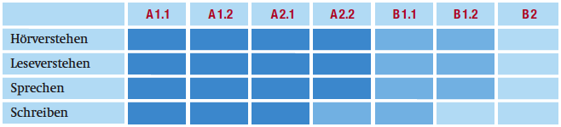
Niveau der beiden FS nach HarmoS Ende 9. Klasse
Notes:
Das zu erreichende Minimalniveau Ende Sek.I ist für beide Fremdsprachen gleich: A2.2 (ausser beim Schreiben: A.2.1).
Dunkleres blau: Grundanforderungen = Basisstandards. Die entsprechenden Kompetenzziele müssen alle SuS erreichen, sofern sie keine gravierenden Lernschwierigkeiten haben.
Mittelblau: Erweiterte Anforderungen. Ermöglichen die Binnendifferenzierung: Dadurch können leistungsstärkere und motiviertere SuS anspruchsvollere, eventuell auch zusätzliche Aufgaben lösen.
-> die Lernenden bringen beim Eintritt in die Ausbildung unterschiedliche Niveaus mit. Alle sollen über „elementare Sprachverwendung“ (A1-A2) verfügen, und mit allen wird man an der „selbstständigen Sprachverwendung“ arbeiten ; gewisse werden hier allerdings einen Teil des Niveaus bereits erreicht haben (tendenziell: in der Rezeption weiter als in der Produktion). Damit diese nicht unterfordert sind -> Binnendifferenzierung.
(HarmoS ist bereits in Kraft getreten; die Kantone haben eine Frist bis 2015/16, um die Bestimmungen umzusetzen.)

Slide 8
Promotion
NEU für das E-Profil
Ende des 1. bis 3. Semesters
Aufgrund des Zeugnisses:
  1. FS 1/6
  2. FS 1/6
siehe Manual (Punkt 3) / Atelier am 29.11. in ZH
Notes:
- Damit ein Profilwechsel (v.a. E > B) möglichst reibungsvoll erfolgen kann, sollten in den Profilen im 1.-3. Semester die gleichen Inhalte zur gleichen Zeit behandelt werden (Lehrplan B und E ist ja gleich, B hat mehr Lektionen dafür)

Slide 9
QV: Erfahrungsnoten
bisher
B-Profil
50%
letzte 4 Semester
E-Profil
neu
50%
alle Semester
Notes:
Neu zählen die Noten aller Semester, nicht nur der letzten zwei Lehrjahre.
Bei Profilwechseln werden nur die neuen Erfa anerkannt.

Slide 10
QV: Erfahrungsnoten
Manual: Seite 18 & 20

Slide 11
QV: Gewichtung FS
bisher
B-Profil: 1 FS
1/7
1/8 + 1/8
E-Profil: 2 FS
neu
1/7
1/8 + 1/8
Notes:
- Hier ändert sich nichts.

Slide 12
QV: Notengewichtung
B-Profil
Manual: Seite 19

Slide 13
QV: Notengewichtung
E-Profil

Slide 14
QV: Abschlussprüfung
bisher
B-Profil
A2
B1
E-Profil
neu
B1
Zentr. Teil schriftl. 90‘ + dezentr. Teil mündl. 20‘
Notes:
Die Prüfung ist neu in beiden Profilen identisch. (Gleiche LZ, gleiche Prüfung, gleiche Notenskalen)

Slide 15
QV: Anerkennung von Zertifikaten
bisher
B-Profil
-Teil-akkreditierungen möglich
- ohne Geschäfts-sprache nur
mit Zusatzanforderungen
E-Profil
neu
- Keine oder vollständige Anerkennung
- B1: Ohne Geschäftssprache keine Anerkennung
Notes:
Bedingung: Das Zertifikat muss mind. das Niveau B1 attestieren, damit es akkreditiert wird. Während Zertifikate auf Niveau B1 Geschäftssprache beinhalten müssen, ist dies bei Niveau B2 und höher nicht mehr der Fall. Da der BM ebenfalls das EFZ zugrunde liegt (-> Leistungsziele mit starker Gewichtung der Geschäftssprache, Lerninseln mit Geschäftssprache), nimmt auch dort die Geschäftssprache einen wichtigen Platz ein. Welche Zertifikate akkreditiert werden, kann den Ausführungsbestimmungen entnommen werden können (-> werden im 1. Quartal 2012 verabschiedet). Voraussichtlich wird es sich um folgende Zertifikate handeln: im Französisch das DFP B1 und das DFP Secrétariat B1 sowie das Delf B1 pro, im Englisch das BEC preliminary und im Italienisch das DILC.

Slide 16
Inhaltliche Strukturierung der Fachkompetenzen
bisher
Interaktion
Rezeption
neu
Hören und Sprechen
Lesen
Produktion
Grundlagen der FS
Mediation
Schreiben
Grundlagen der FS
Notes:
(bisher werde von „Leitidee“ – „Dispositionszielen“ – „Leistungszielen“ gesprochen, neu von „Leitziel“ – „Richtzielen“ – „Leistungszielen“)
Die Richtziele wurden neu gruppiert (in Anlehnung in den GER und das ESP), Hören und Sprechen (d.h. das mündliche) zusammengefasst.
Die Mediation wird als Richtziel nicht mehr aufgeführt.
Unverändert bleibt das Richtziel „Grundlagen der Fremdsprache kennen und anwenden“.
Die Leistungsziele selber haben sich i.A. wenig verändert.

Slide 17
Lektionentafel
bisher
B-Profil FS
3+3+2
2+2+2
E-Profil 1. FS
neu
3+3+2
3+3
E-Profil 2. FS
2+2+2
2+2+2
Notes:
In der D-CH wird neu überall die 1. Fremdsprache bereits nach 2 Jahren abgeschlossen.
Welche FS als 1. resp. als 2. eingestuft wird, entscheidet jeder Kanton selber. Der Entscheid ist für alle Schulen des Kantons verbindlich.
Da die Leistungsziele in der 1. und 2. FS dieselben sind, werden diese nicht mehr den Lehrjahren (3 oder neu auch nur 2) zugeordnet, sondern Phasen.

Slide 18
Lerninseln
Lerninseln
  Einsatzort: B-Profil, E-Profil, E-Profil mit integrierter BM
  Zweck: praxisorientierte, geschäftssprachliche Inhalte im FS-Unterricht ergänzen und vertiefen
  Anzahl: 6 (2 pro Phase)
    -> B-Profil und E-Profil 2. FS = 2 Lerninseln pro Ausbildungsjahr
    -> E-Profil 1. FS = 3 Lerninseln pro Ausbildungsjahr
  Umfang: mind. 4 Lektionen pro Insel
  Reihenfolge und Inhalte sind vorgegeben:
    1. Telefonieren
    2. Empfangen
    3. Präsentieren
    4. Grafiken u. Tabellen verstehen
    5. Geschäftsbriefe
    6. Bewerbungsschreiben & CV
Notes:
Anmerkung: Geschäftssprache fliesst grundsätzlich über die Leistungsziele in den ganzen FS-Unterricht ein. Bei den Lerninseln geht es also um eine Erweiterung/Vertiefung.
genaue Formulierung der LI-Inhalte siehe Manual unter 12.2 Fremdsprachen (FS) sowie Folie 20

Slide 19
Lerninseln / Lehrjahr
 | LJ |  | 2. LJ |  | 3. LJ
B-Profil E-Profil 2. FS | LI 1 / LI 2 |  | LI 3 / LI 4 |  | LI 5 / LI 6
E-Profil 1. FS | LI 1 / LI 2 | LI 3 / LI 4 |  | LI 5 / LI 6
Notes:
Man sieht, dass das Programm der 1. FS im E-Profil (und damit auch die LI) gegenüber der 2. FS E-Profil und der FS B-Profil einfach auf zwei Jahre komprimiert ist
Die L1 und L2 sowie allenfalls die LI3 und LI4 könnte man im B/E 2. FS und im E 1. FS gleichzeitig durchführen
Der Zeitpunkt innerhalb der Phase ist frei, man kann also z.B. die LI1 und die L2 gleich anfangs des 1. LJ durchführen, wenn man das wünscht.

Slide 20
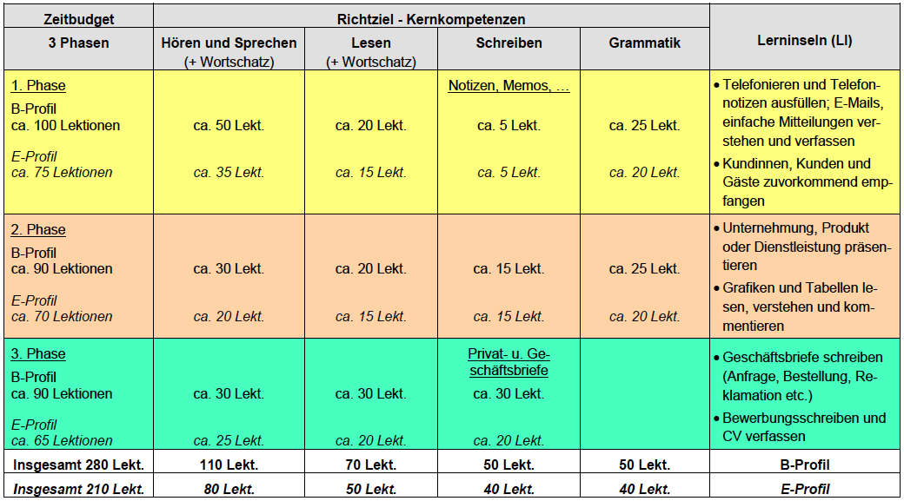
Übersicht FS / Lerninseln
Notes:
Rechts nochmals die Lerninseln auf die drei Phasen aufgeteilt
Man sieht die ungefähre Entwicklung im Anteil, welchen die verschiedenen Richtziele haben, z.B. nimmt der Anteil des Schriftlichen (Lesen, Schreiben) zu, derjenige des mündlichen ab.

Slide 21
Lerninseln Anforderungen
LI müssen in allen Profilen durchgeführt werden
Anzahl ist vorgegeben (6)
Zeitpunkt ist ungefähr vorgegeben (Phase u. Abfolge)
Minimalumfang ist gegeben (4 Lektionen/LI)
Themen sind vorgegeben (-> mit Inhalt füllen)
LI müssen auch MSS vermitteln (-> integrieren)
Sie müssen praxisorientiert sein, d.h. Geschäfts-sprache vermitteln (s. Themen) und diese möglichst in Geschäftssituationen eingebettet üben -> neuere Sprachendidaktik (Kompetenz-, Handlungs- und Aufgabenorientierung ...)
Notes:
- Zum letzten Punkt: Ein möglicher Ausschnitt aus einer Lerninsel befindet sich im Manual (12.2). Dieses Beispiel orientiert sich an den auf der Folie erwähnten didaktischen Grundsätzen.

Slide 22
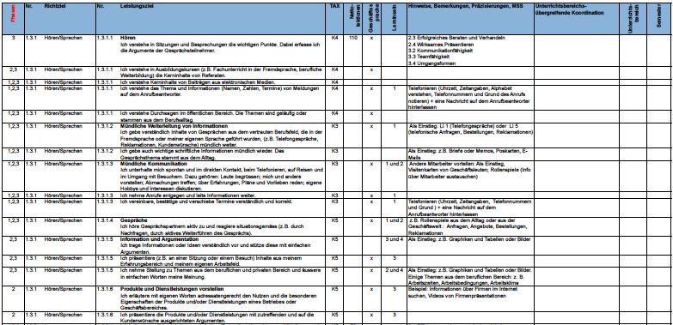
Lehrplanvorlage
verbindlich gegeben (BiVo, BiPla, Lz-Katalog)
Hinweise, Vorschläge
Koordination (mimim.)
Notes:
Kolonne „Phasen“: statt Lernjahre; die meisten Lehrziele werden in mehreren Phasen behandelt (wiederkehrend).
Kolonne „Richtziel“ kann nach Abschluss der Lehrplan-Arbeiten auch gelöscht werden.
Kolonne „Leistungsziele“: was der Unterrichtsplanung direkt zugrunde liegt.
Kolonne „Geschäftssprache“: Leistungsziele, welche Geschäftssprache beinhalten.
Kolonne „Lerninseln“: Vorschläge, kann abgeändert werden
Kolonne „Hinweise etc.“: Hinweise/Bemerkungen sind Vorschläge, können abgeändert werden. Die MSS hingegen müssen berücksichtigt werden (-> Zuteilung zu den Richtzielen)
- Kolonne „U-Bereich-übergreifende Koord.“ + „U-Bereich“: nur das Minimum aus dem BiPla ist aufgeführt (in der FS fast nichts), sollte ergänzt werden. ACHTUNG 1.3.3.4 „Texte verfassen“ wird mit IKA 4. und W&G 3. Sem. koordiniert (Bewerbungen = LI 5+6) -> für B und E-Profil 2.FS wird IKA und W&G vorher dran sein, für die 1.FS im E-Profil zu einem ähnlichen Zeitpunkt.

Slide 23

Unterlagen
Online auf www.ehb-schweiz.ch

Slide 24
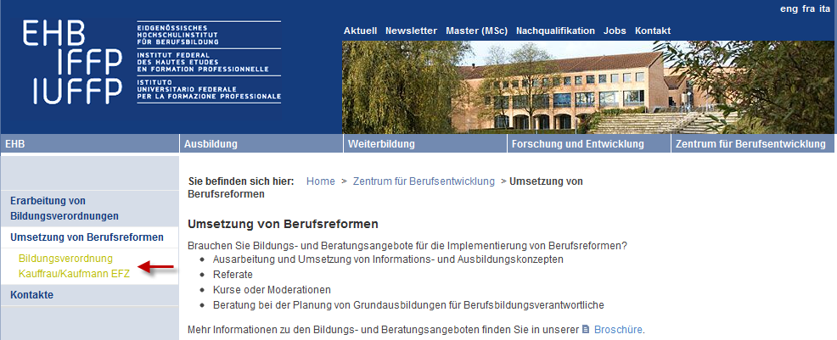
Online auf www.ehb-schweiz.ch
Notes:
PLA

Slide 25
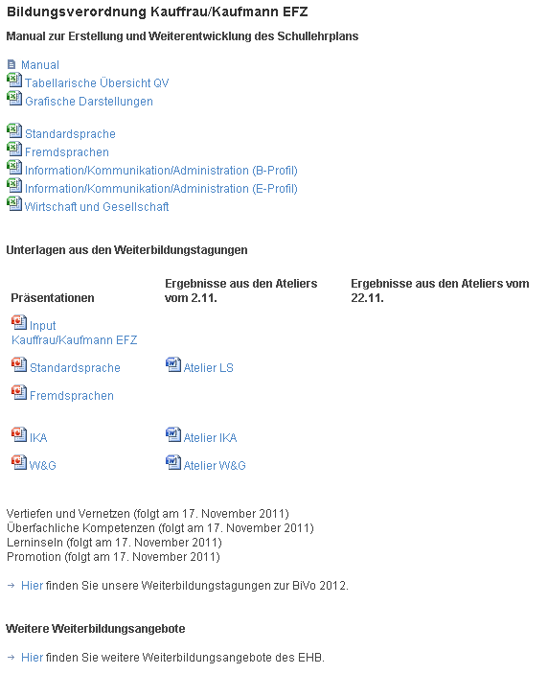
Manual
Grafiken/Tabellen
Lehrplanvorlagen
Material zur heutige Tagung
Notes:
PLA

Slide 26

Fragen
Notes:
Verweis auf Themenspeicher -> laufend ergänzen

Slide 27
Auftrag 1: Konsequenzen
Aufteilung in 5 Gruppen (zu 5-6 TN)
Jede Gruppe überlegt, welche Konsequenzen sich aus den Änderungen ergeben – für die Lernenden, die Lehrpersonen und den Unterricht – und hält diese stichwortartig auf einem Flip fest (15‘)
Jede Gruppe stellt ihre Ergebnisse kurz vor (2‘/G)
Davon ausgehend wählen wir die Problembereiche aus, für welche Lösungen entwickelt werden müssen. (5‘)

Slide 28
Auftrag 2: Lösungsansätze
Neubildung der Gruppen um je einen Problembereich herum (3-6 TN pro Bereich)
Jede Gruppe entwickelt mögliche Lösungsansätze und hält diese stichwortartig auf einem Flip fest (20‘)
Jede Gruppe stellt ihre Überlegungen kurz vor (3-4‘/G)
Notes:
In der Fachschaft gemeinsam Unterrichtseinheiten zu den LI entwickeln (1-2 LP pro LI verantwortlich)
Fachschaftsübergreifend (FS, W&G, IKA) ein Glossar erstellen, welches die Lernenden zum Nachschlagen der Begriffe im Bereich Geschäftssprache verwenden können.
Schullehrplanvorlage als Hilfsmittel verwenden
Im 3. Lehrjahr ein Freifach 1.FS auf B2 anbieten....

Slide 29
Auftrag 3: Umsetzung an den Schulen
Ausgehend von den Änderungen, den sich daraus ergebenden Herausforderungen und den entwickelten Lösungsansätzen (-> Flipcharts) überlegt jede/r (15‘):
  Welche der Konsequenzen stellen für meine Schule eine Herausforderung dar?
  Welche Lösungsansätze kommen für uns in Frage?
und hält dies schriftlich fest
Kurze Rückmeldung zum Stand der Dinge und allfällige Fragen (15‘):
  Wo erkenne ich bereits Lösungen für meine Schule?
  Wo sehe ich noch Schwierigkeiten?

Slide 30
Fragen
Notes:
ev. Themenspeicher ergänzen

